Slide 1
Фольклорные мотивы в поэме «Василий Тёркин»
Головина Ярослава
7 класс
КГАНОУ КЦО

Slide 2
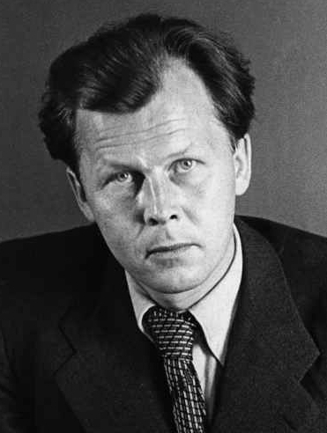
Автор произведения : Александр Трифонович Твардовский

Slide 4
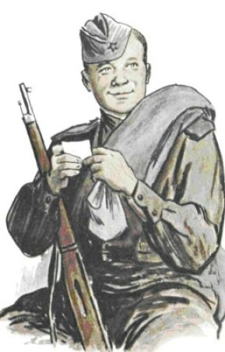
1. Прежде всего книге присуща сюжетность – «Василия Тёркина» можно пересказать. Книга фабульна – то есть повествовательна. Несмотря на то, что это поэзия. Твардовскому удалось написать эпос так, чтобы он все-таки оставался поэзией, запоминался, читался.

Slide 5
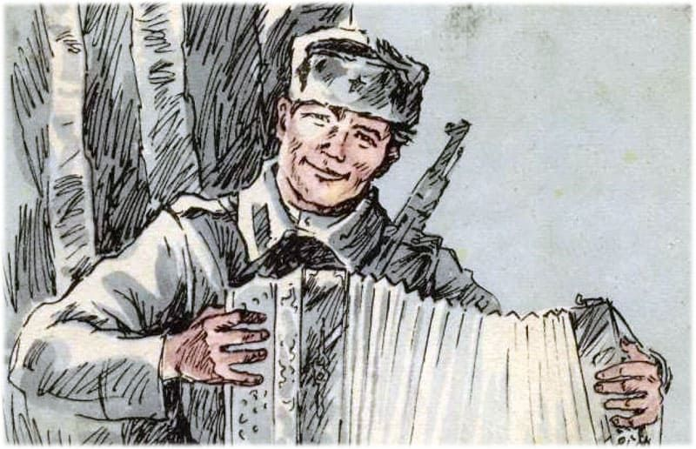

Slide 6
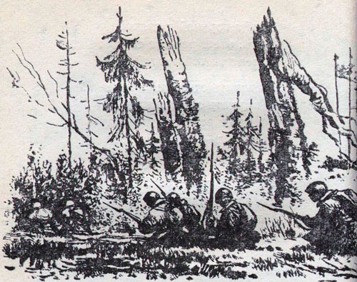
Бой в болоте

Slide 7
2. Фольклорность произведения проявляется также в функциональности. Известно, что любое произведение народного творчества – будь то сказка или частушка – имеет цель – либо сообщить что-либо об окружающем мире, либо сопроводить какой-либо процесс. Так, например, пестушки (от слова пестовать, лелеять) призваны сопровождать процесс общения с ребёнком через массажные успокаивающие движения матери; вспомним песни бурлаков.

Slide 8
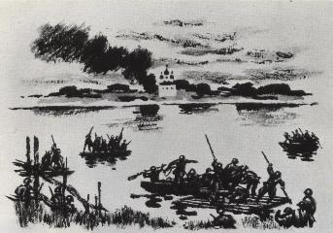
Переправа

Slide 9
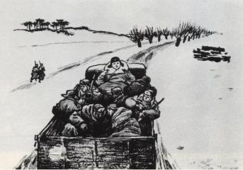
Попутная машина

Slide 10
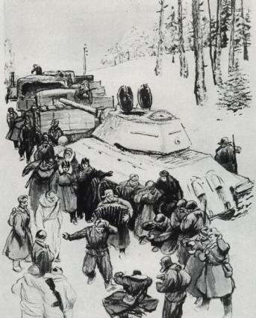
Гармонь

Slide 11
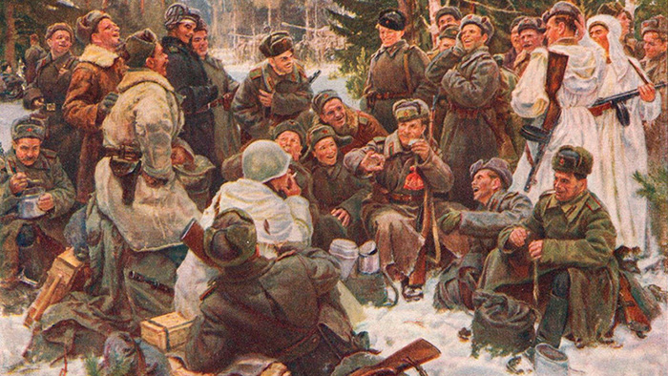
На привале

Slide 12
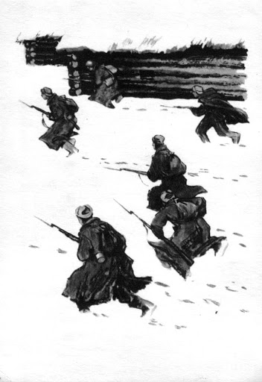
3. Лучшее в поэме – третья часть Теркина, последняя его треть, когда армия уже идет по чужой земле. И лучшая там глава, конечно, «По дороге на Берлин». В главе «По дороге на Берлин вьется серый пух перин» появляется напевная, свободная певучая поэтическая речь, песенная интонация.

Slide 13
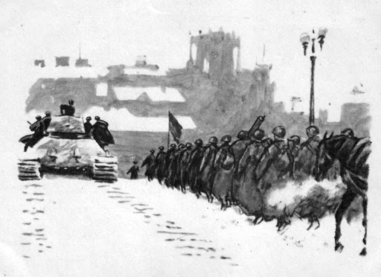
По дороге на Берлин

Slide 15
Спасибо за внимание

